Slide 1





SAE REPORTING
SUR DES DONNÉES RELATIONNELLES
Abdulqudus OGUNLEYE, Axel SONE KELLE, Diana MAI, Safia FAROOQ

Slide 2
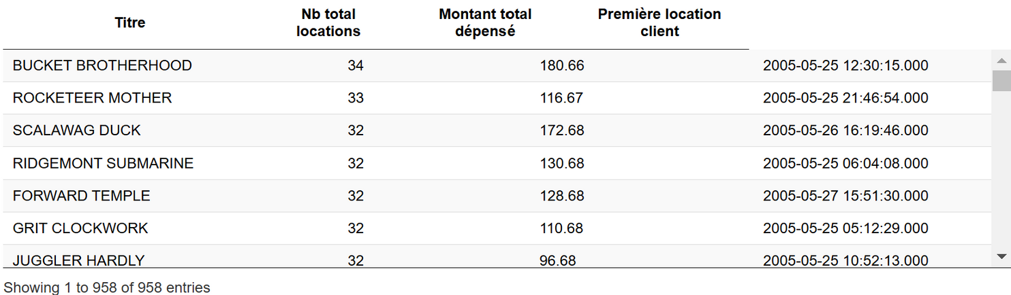
VISION CLIENT
Les films les plus loués jouent un rôle central en attirant et fidélisant un large public, tandis que les titres générant le plus de revenus témoignent de leur popularité ou de leur positionnement premium. La date de première location, quant à elle, permet de repérer les films qui connaissent une longévité remarquable ou qui se distinguent rapidement parmi les nouveautés.
Il serait judicieux de promouvoir les films les plus rentables à travers des offres groupées ou des suggestions automatiques, tout en lançant des campagnes marketing spécifiques pour les nouveautés prometteuses. Par ailleurs, une analyse des films moins performants mais potentiellement intéressants pourrait permettre d’ajuster la stratégie et de mieux répondre aux attentes des clients.

Slide 3
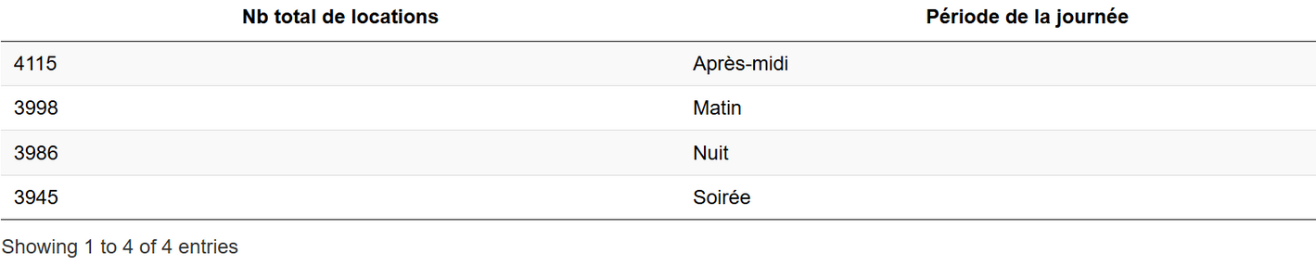

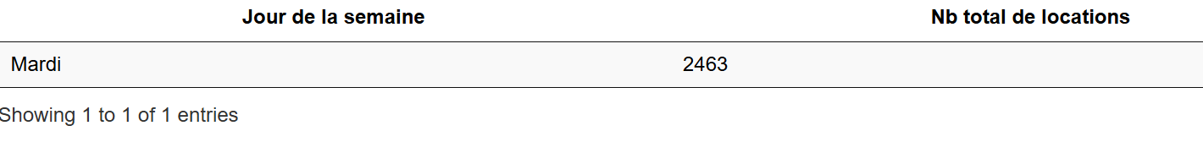
VISION LOCATIONS
Une prédominance du mardi est remarquée, réflétant
ainsi une une préférence pour des locations en
début de semaine. Et les locations sont essentiellement concentrées en après-midi.

Slide 4
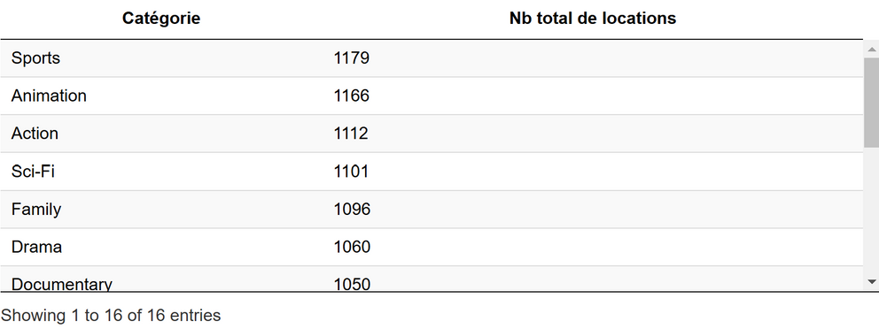
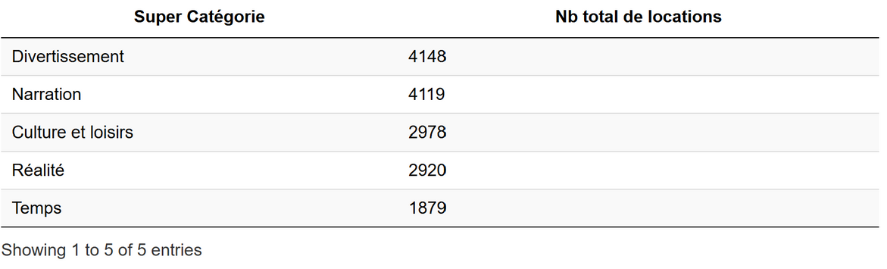
CATÉGORIE DE FILMS
Les catégories avec le plus de locations, comme les sports, l’animation et l’action, reflètent bien les goûts dominants des clients. Il est recommandé d’investir davantage dans les stocks de films des catégories dominantes tout en diversifiant les offres, notamment en mettant en avant des catégories moins populaires mais prometteuses, comme le documentaire ou le drame.
La segmentation en super-catégories permet de regrouper les données pour observer des tendances plus générales (narration vs. divertissement, etc.).
On peut ainsi avoir l’idée de créer des thèmes ou collections basés sur les super-catégories pour attirer un public spécifique, comme une “soirée Narration” ou un “marathon Divertissement” par exemple.

Slide 5
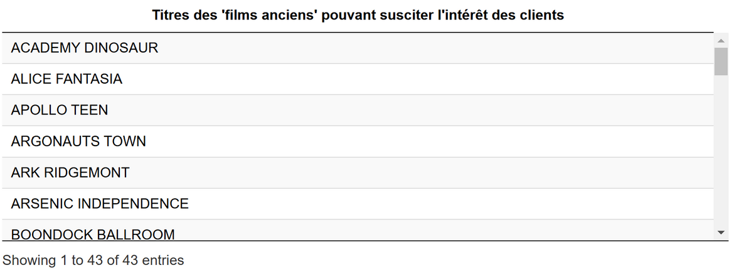
FILMS SANS LOCATION
Les films qui n’ont jamais suscité de location offrent une occasion de raviver l’intérêt des clients à travers des actions telles que des promotions ou une mise en avant accrue. Pour y remédier, il pourrait être pertinent d’organiser une campagne spéciale de “redécouverte” associée à des activités et des offres promotionnelles. Par ailleurs, une analyse des causes potentielles, comme un manque de visibilité ou un intérêt limité, permettrait d’ajuster les catalogues en conséquence.

Slide 6

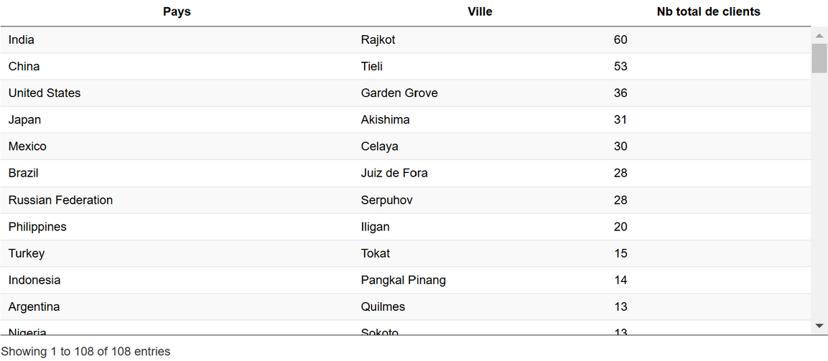
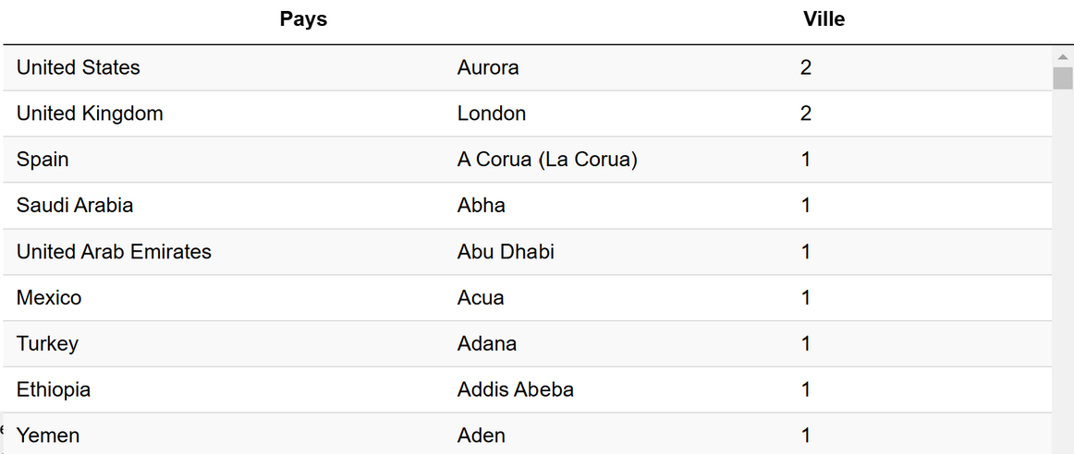
DANS QUELLE ZONE S’IMPLANTER ?
=> Locations par pays
=> Locations par ville

Slide 7
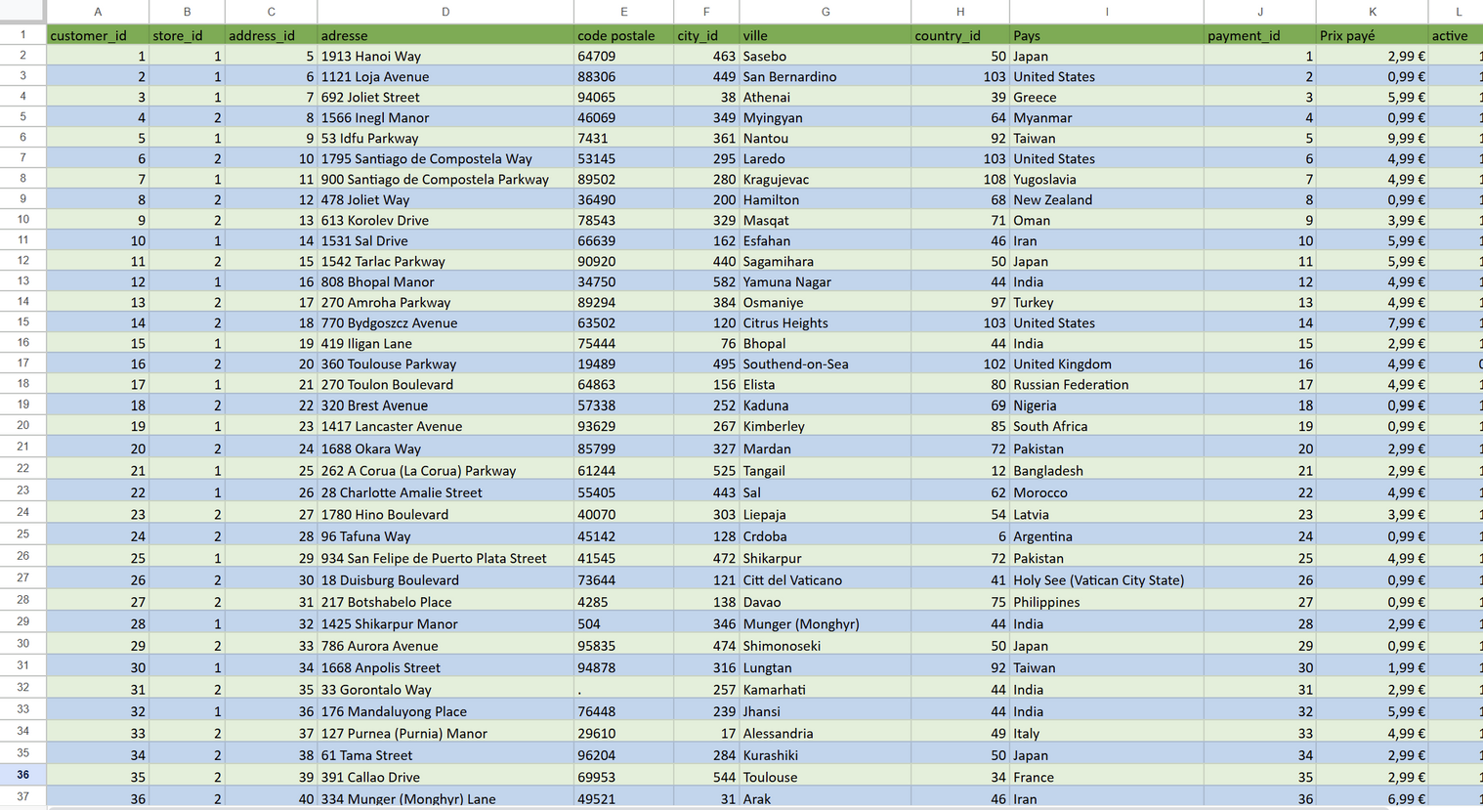
Une forte concentration de clients dans certaines villes ou pays, combinée à une faible ou inexistante présence de magasins, représente un potentiel marché inexploité. Certaines zones affichent un nombre élevé de clients, mais leur accès limité à des points de vente constitue une opportunité stratégique. Il serait pertinent de s’implanter dans les villes où la couverture en magasins est insuffisante malgré une forte concentration de clients.
L’analyse des données peut également aider à identifier les zones sous-desservies ou à fort potentiel. Prioriser les zones urbaines densément peuplées permettrait de capitaliser sur une clientèle captive et une fréquence d’utilisation élevée des services. Par ailleurs, pour les clients résidant loin des magasins, l’extension des services de livraison ou de location en ligne pourrait répondre efficacement à leurs besoins.

Slide 8
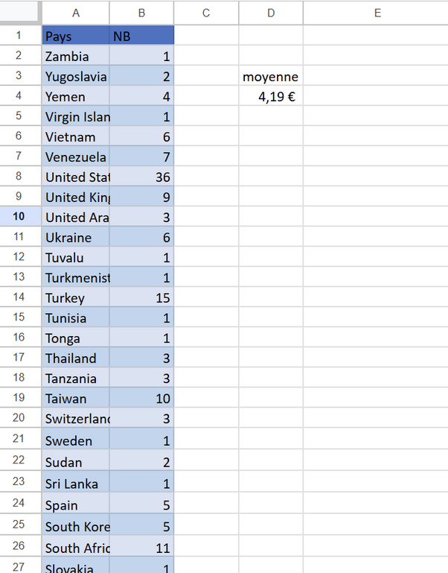
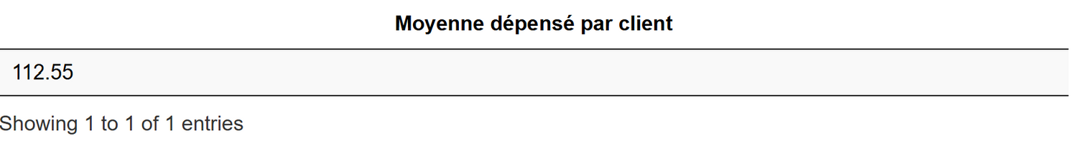
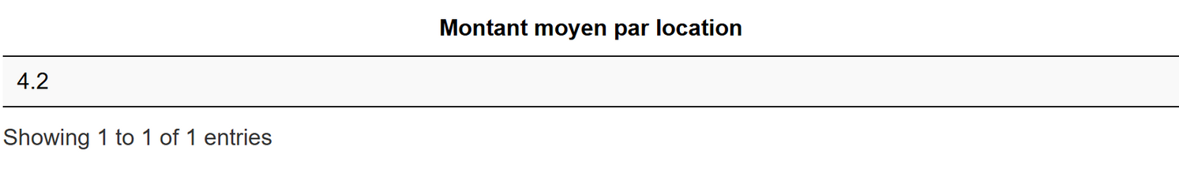
QUEL EST LE MONTANT MOYEN DÉPENSÉ PAR CLIENT ET PAR LOCATION ?

Slide 9



Un montant moyen de dépense de 4,2 euros reflète une certaine stabilité dans le comportement de location des clients. Pour maintenir ce niveau, il serait judicieux de proposer des offres incitatives telles que des abonnements ou des remises sur des locations multiples. Parallèlement, des opportunités pour augmenter le panier moyen pourraient être explorées, notamment en offrant des options premium, des snacks ou des produits dérivés.

Slide 10

FAUT-IL PRIVILÉGIER DES JOURS ET / OU HORAIRES D’OUVERTURE ?
Les données montrent que le mardi est le jour où les locations sont les plus nombreuses. Cela offre une opportunité de renforcer les efforts marketing ou de proposer des promotions spécifiques ce jour-là. De plus, l’après-midi qui prédomine en nombre de locations permet de concentrer les ressources sur ces créneaux horaires pour maximiser les revenus et satisfaire la demande des clients. En optimisant les jours et horaires d’ouverture en fonction de ces pics d’activité, les magasins peuvent augmenter leur rentabilité tout en réduisant les périodes de faible activité.
Cependant, focaliser les efforts uniquement sur des jours ou horaires spécifiques peut entraîner une perte d’opportunités sur d’autres plages horaires ou jours moins populaires. Par exemple, ne pas investir dans des promotions en fin de semaine ou le matin pourrait priver l’entreprise de clients qui préfèrent louer à ces moments. Aussi, réduire les plages horaires moins rentables peut frustrer certains clients, surtout ceux avec des habitudes différentes, et risquer de les détourner vers des concurrents.
Privilégier certains jours et plages horaires est une stratégie judicieuse pour maximiser les résultats à court terme, en tirant parti des habitudes dominantes des clients. Cependant, il est essentiel de conserver une flexibilité en offrant un service de qualité sur d'autres jours et horaires, notamment pour attirer et fidéliser une clientèle plus variée.

Slide 11
MERCI !

